Slide 1
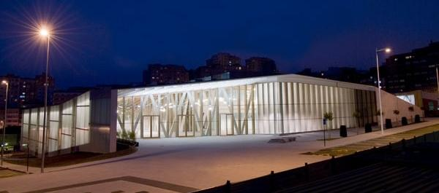

Slide 2
Ágora
Actividades
Actividades que podes facer dentro do Ágora
Actividades que propón o Ágora
Actividades que nos gustaría que houbese no ÁGORA

Slide 3
Actividades que podes facer no Ágora
Xogar á play station
Usar o ordenador
Usar as aulas
Ver películas
Escoitar música
Comer na cafetería

Slide 4


Slide 5
Actividades que propón o Ágora
Roteiros polo barrio
Libros vivintes
Bebeencontros
Date ao lote
Suma Ágora
Coa lingua de fora

Slide 6
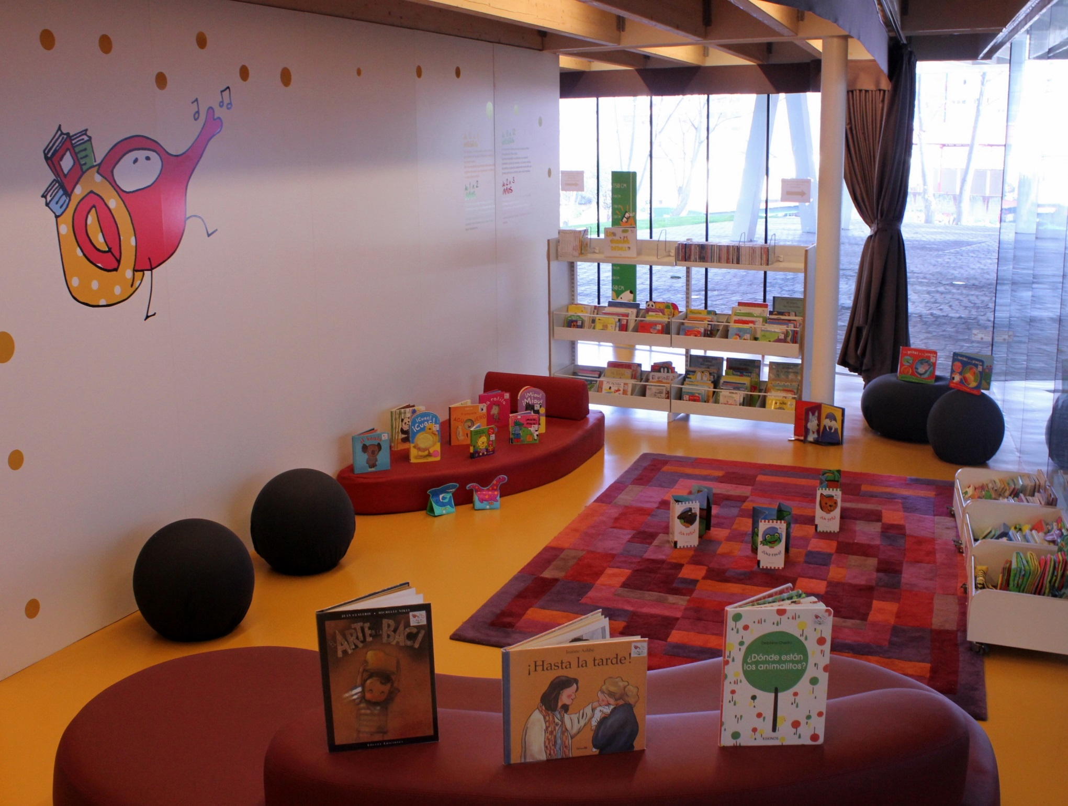

Slide 7
Actividades que nos gustaría que houbese na Biblioteca Ágora
Club de ciencias
Acuario
Sala de música

Slide 8
Club de ciencias: usar unha das aulas como laboratorio e coa supervisión dun adulto facer experimentos
Acuario: poñer un acuario no Ágora e que de vez en cando veña un experto a falar sobre os peixes do acuario
Sala de música: ter unha aula insonorizada para a tocar diferentes instrumentos

Slide 9


Slide 10


Slide 11
Traballo realizado por os alumnos de 1ºD: Diego García, Diego Blanco, Adrián Hervella, Yandira Zacarías, Uriel Flores, Marco Bondad y Ana Grismendi

